Slide 1
Лучшие практики прогнозирования

Slide 2
Возможен ли прогноз?
Перед тем как приступить к прогнозированию, было бы хорошо оценить принципиальную возможность построения качественной модели. При прогнозировании пытаются обобщить прошлые события и, используя эти знания, предсказать, что будет завтра. А как быть при недостатке информации, например, если определенный товар продавался 1 раз в полгода, то сколько его будет продано завтра?
Фактически прогнозирование возможно только для товаров, которые продаются более или менее стабильно и невозможно для товаров, спрос на которые хаотичный.

Slide 3
Нужен ли прогноз?
Известно, что в большинстве случаев работает правило Парето, согласно которому 80% приносит 20% товаров. Если товары продаются нерегулярно, возможно их вообще не стоит прогнозировать?
Товары отличаются по стабильности продаж и доходности. Прилагать усилия, чтобы получить качественный прогноз по всем товарным позициям, нерационально, а в некоторых случаях это сделать невозможно. Усилия нужно дифференцировать: одни позиции прогнозировать, другие - планировать, чему-то уделять максимум внимания, а что-то рассчитывать по жестким правилам.

Slide 4
Выбор объектов прогнозирования
Для того чтобы определиться с тем, на что направлять усилия при прогнозировании, нужно определиться с критериями. Одним из наиболее простых и удобных способов является комбинирование ABC и XYZ-анализа:
  ABC – разбиение на группы по доходности
  XYZ – разбиение на группы по стабильности поведения

Slide 5
ABC и XYZ – как распределять усилия
Больше Доходность Меньше
A B C
Особое внимание, желательно проводить попозиционный прогноз
Повышенное внимание, прогнозировать по группам или позиционно
Рассчитывать по бизнес-правилам, контролировать наличие минимального запаса
Повышенное внимание, желательно прогнозировать по группам
Прогнозировать по группам
Рассчитывать по бизнес-правилам, предлагать товары-заменители
Хаотичная Динамика продаж Стабильная
Z Y X
Качественный прогноз невозможен, желательно назначить персонального менеджера
Качественный прогноз невозможен, рассчитывать потребность по жестким правилам
Хаотичные продажи и маленькая маржа продажи, приобретать товары только при нулевом количестве на складе

Slide 6
Планирование продаж
При планировании мы задаем некоторые правила, по которым будет рассчитываться потребность, например, требование иметь на складе минимальный складской остаток в количестве 1-2-3 единиц(ы).
Корректность правил, по которым происходит планирование, может вызывать вопросы, однако прогнозирование тоже невозможно из-за нестабильной структуры продаж.

Slide 7
Оптимальное планирование
Для оптимального планирования необходимо учитывать не точность предсказания, т.к. прогнозирования в данном случае нет вообще, а другие показатели: минимизация площадей, финансов, загрузки транспорта и т.п.
Например, для доходных, но нестабильно продаваемых товаров (AZ) иметь страховой запас, равный среднемесячным продажам, а для низкодоходных и нестабильно продаваемых (CZ) - минимально возможный страховой запас, например, 1 единицу.

Slide 8
Прогнозирование продаж
Для товаров, которые можно и нужно прогнозировать, рекомендуется построение не одной, а нескольких моделей прогнозирования. Далее из этих моделей необходимо выбирать лучшую на основе некоторого критерия, например, та модель, что лучше всего объяснила продажи за последний месяц, считается лучшей и используется для прогнозирования.
Сильной стороной подобного подхода является возможность автоматизировать процесс перебора и выбрать лучшую прогностическую модель. Подобный подход позволяет автоматически обрабатывать огромные массивы данных.

Slide 9
Оптимальное прогнозирование
Как и при планировании, в качестве критериев оптимальности можно выбрать не только точность прогноза, но и любой другой показатель, например, минимизацию складских площадей, требований к финансам и т.п.
Предлагаемый подход к прогнозированию не гарантирует идеального качества, но он гарантирует, что будет выбран лучший из возможных вариантов прогноза.

Slide 10
Расчет потребности
Должна выполняться цепочка Прогнозирование – Планирование – Расчет потребности. Причем для прогнозируемых позиций тоже рекомендуется выполнять этап планирования.
Прогнозирование
Планирование
Потребность
Товар
Остаток
Потребность
10
47
175
Notes:
Получение прогнозируемых величин не является конечным этапом в работе определения потребности и величины разовой поставки. Следующим шагом является трансформация расчетных величин в план закупок, учитывающий ограничения и дополнительную информацию.

Slide 11
Анализ «что-если»
После того как построены сценарии планирования, прогнозирования и оптимизации, появляется возможность анализировать по принципу «что-если», т.е. «обыгрывать» различные варианты будущего.
1 вариант
Финансовые результаты
Сценарии прогнозирования и оптимизации
Входные данные
Складские остатки
Необходимые кредиты
Входные данные
2 вариант
Входные данные
Финансовые результаты
Сценарии прогнозирования и оптимизации
Складские остатки
Необходимые кредиты

Slide 12
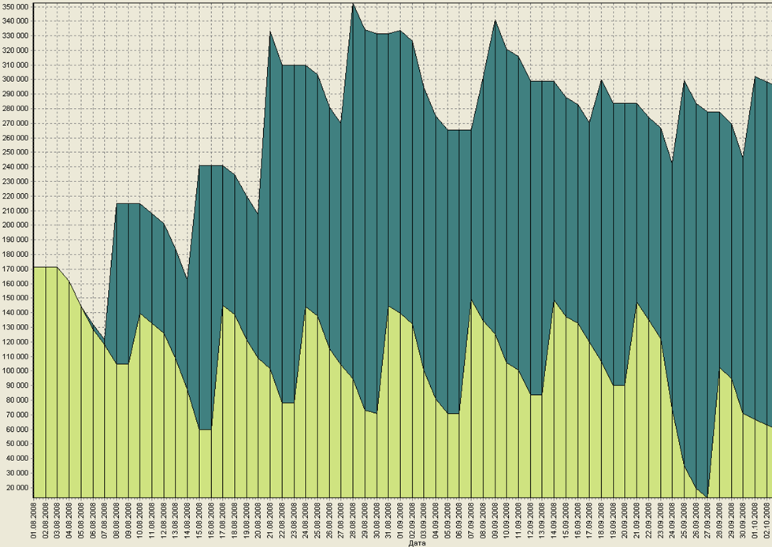
Оценка эффективности оптимизации
Изменение складских остатков (до оптимизации)
Изменение складских остатков (после оптимизации)
Разница в складских остатках при использовании оптимизационных методов и без них – это и есть неэффективно используемые средства. Оценить можно, «прогоняя» модели на исторических данных.

Slide 13
Финансовая отдача
  Минимизация сумм кредитов. Отсутствие неликвидного товара позволяет минимизировать заемные средства и не тратить прибыль на выплату процентов по ссудам.
  Снижение расходов на хранение. Избыточные расходы на хранение по товару можно посчитать как произведение стоимости хранения на площадь, занимаемую излишками.
  Повышение оборачиваемости. Отдача от повышения оборачиваемости рассчитывается как стоимость кредита, необходимого для закупки избыточного товара.
Notes:
В первую очередь финансовая отдача проявится в высвобождении денег вложенных в товар. А также гарантией в возможность дальнейшего развития без привлечения дополнительных средств , в том числе без привлечения дополнительных кредитов

Slide 14
Побочные результаты
  Решение задачи оптимизации запасов, помимо прямых финансовых выгод, может дать и множество других преимуществ:
    Понижение трудоемкости работы
    Повышение удовлетворенности клиентов
    Планирование финансовых расходов
    Формализация процесса принятия решений
    Снижение злоупотреблений

Slide 15
BaseGroup Labs
BaseGroup Labs – профессиональный поставщик Data Warehouse, OLAP, KDD, Data Mining решений и инструментов.
Web-сайт: www.basegroup.ru
Образование: edu.basegroup.ru
E-mail: info@basegroup.ru

